Slide 1

Resiliência em Microserviços com Resilience4j e Spring Boot
Como melhorar a resiliência dos microserviços utilizando mecanismos de proteção.
Grupo: Alex, Henrique, Tayane, e Leonardo.

Slide 2

Resilience4j
O Resilience4j é uma biblioteca Java projetada para fornecer resiliência a aplicações distribuídas, especialmente em arquiteturas baseadas em microserviços. Ele ajuda a implementar padrões de tolerância a falhas, permitindo que o sistema continue a funcionar de maneira robusta mesmo diante de falhas em serviços externos ou recursos instáveis.

Slide 3
O Resilience4j oferece uma série de padrões resilientes prontos para uso, incluindo:
Circuit Breaker: Interrompe as chamadas para um serviço que está falhando repetidamente, evitando sobrecarga até que o serviço se recupere.
Retry: Reexecuta chamadas para serviços falhos um número definido de vezes, aguardando um intervalo entre tentativas.
Time Limiter: Impõe um tempo limite para chamadas a serviços externos, evitando que elas travem indefinidamente.
Fallback: Implementação de um método de fallback para retornar uma resposta padrão em caso de falha.

Slide 4
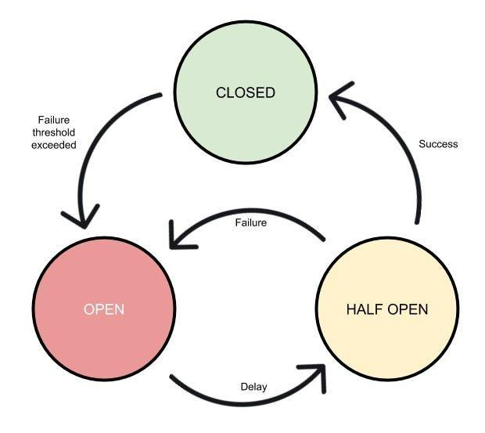
Circuit Breaker

Slide 5
E-commerce
Falhas em cascata
X
X
Front-end
GET /produtos
API Produtos
GET /preco
API Preço
Lentidão
Indisponibilidade
Notes:
Por exemplo, imagine um sistema de e-commerce no qual temos o nosso front-end realizando a consulta de produtos em uma API produtos. A API produtos, por sua vez, realiza uma consulta de avaliações na API avaliações.
Se a API avaliações começar a apresentar problemas, como lentidão na resposta ou até mesmo uma total indisponibilidade, a chamada da API produtos para a API avaliações vai falhar. Isso vai fazer com que a resposta da API produtos para o front-end também falhe.

Slide 6
Onde entra o Circuit Breaker?
É implementado na Api de produtos.
Funciona como intermediador entre as chamadas da API de produtos para a API de Preço.
Front-end
GET /produtos
API Produtos
Buscar preços
Circuit Breaker
GET /preco
API Preço
Notes:
O Circuit Breaker é implementado na Api de produtos. Funciona como intermediador entre as chamadas da API de produtos para a API de avaliações.

Slide 7
Como o Circuit Breaker funciona
Metrifica X últimas chamadas
4
Calcula o percentual de falhas
50%
Muda de estado
Fechado
Aberto
Semiaberto

Slide 8
Estado Fechado
Permite todas as chamadas
Funcionamento normal
Front-end
GET /produtos
Fechado
API Produtos
Buscar preços
Circuit Breaker
GET /preco
API Preço
Notes:
O Circuit Breaker é implementado na Api de produtos. Funciona como intermediador entre as chamadas da API de produtos para a API de avaliações.

Slide 9
Estado Fechado
Fechado
Falhas constantes
2/4 falharam
Aberto

Slide 10
Estado Aberto
Recusa todas as chamadas
Retorna o erro mais rapidamente, ou podemos configurar um fallback, onde podemos implementar uma resposta padrão ou um cache.
Front-end
GET /produtos
Lentidão
Indisponibilidade
Aberto
X
API Produtos
Buscar preços
Circuit Breaker
GET /preco
API Preço

Slide 11
Estado Fechado
Fechado
Falhas constantes
2/4 falharam
Após um período de espera
Aberto
Semiaberto

Slide 12
Estado Aberto
Permite parte das chamadas
Fica verificando se é possível restabelecer a conexão
Front-end
GET /produtos
Semiaberto
!
API Produtos
Buscar preços
Circuit Breaker
GET /preco
API Preço

Slide 13
Estado Fechado
Fechado
Falhas constantes
Sem falhas
2/4 falharam
Após um período de espera
Aberto
Semiaberto
Falhas constantes

Slide 14
Outros padrões de resiliência
Retry
Time Limiter
Observação: Ambos precisam da implementação de um sistema reativo.
Um padrão que tenta reexecutar uma operação que falhou, na esperança de que a falha seja temporária.
Características Principais:
Número de Tentativas: Define quantas vezes a operação será reexecutada após uma falha.
Intervalo entre Tentativas: Tempo de espera entre cada tentativa.
Um padrão que impõe um limite de tempo para a conclusão de uma operação, abortando-a se exceder esse tempo.
Características Principais:
Tempo Máximo: Define o tempo limite para a operação ser concluída.
Cancelamento da Operação: Interrompe a operação que excede o tempo limite.
Fallback: Permite definir uma ação alternativa caso o tempo limite seja atingido.

Slide 15


Fim
Obrigado pela atenção!

